Slide 1
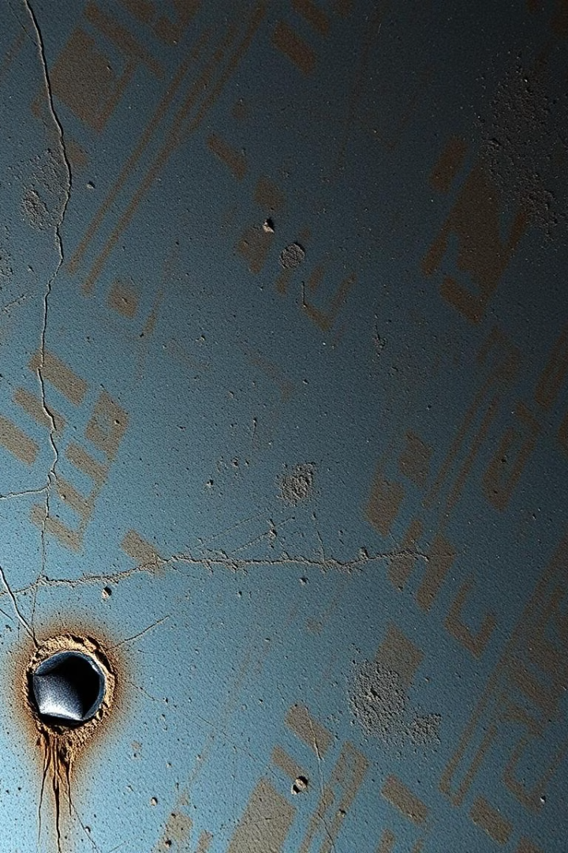
Projeto Final
Classificação de Defeitos em Chapas de Aço
Projeto final desenvolvido por Rosemeri Borges no Bootcamp de Ciência de Dados e Inteligência Artificial do UNISENAI.
O objetivo é aplicar técnicas de aprendizado de máquina para classificar automaticamente falhas em chapas de aço com base em atributos extraídos de imagens industriais.

Slide 2
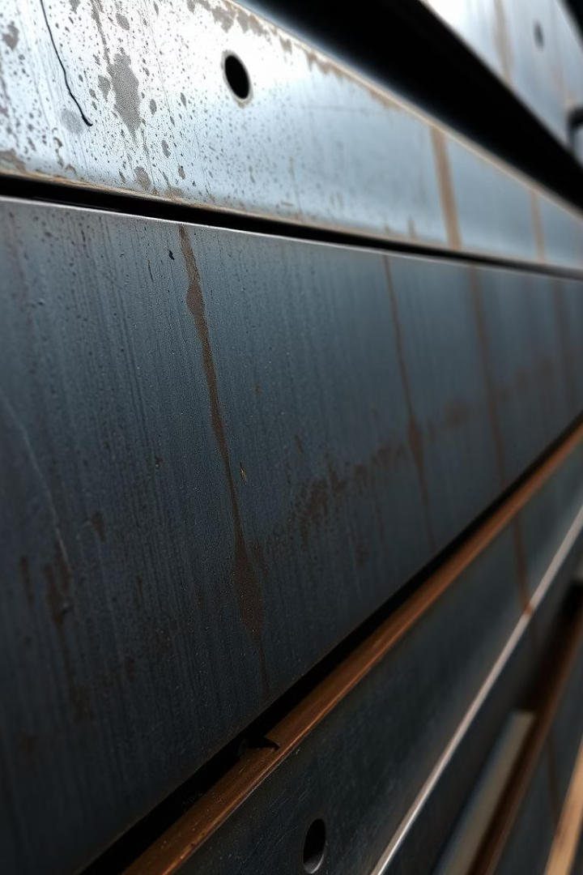
Classificação de Defeitos em Chapas de Aço com Aprendizado de Máquina
Este projeto visa identificar automaticamente defeitos em chapas de aço usando dados numéricos extraídos de imagens industriais. O objetivo é otimizar o controle de qualidade e reduzir custos.

Slide 3
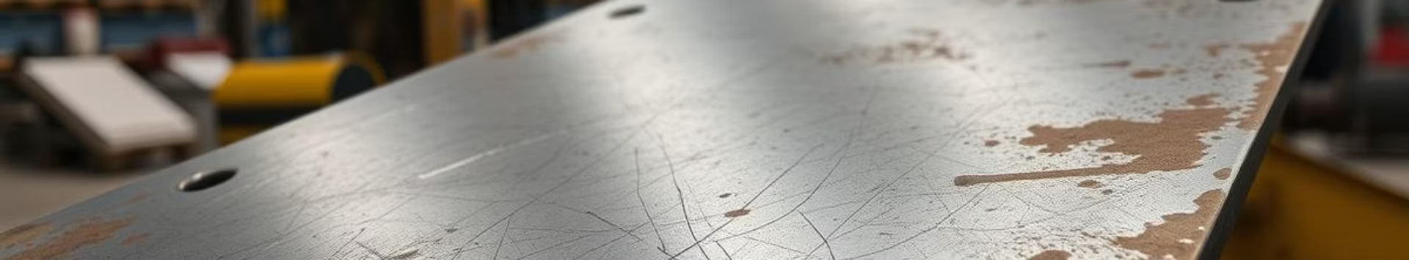
O Problema: Defeitos em Chapas de Aço
Defeitos Comuns
Desafios da Inspeção Tradicional
Impactos na Produção
Arranhões
Em cenários industriais, estima-se que até 5% do material pode ser perdido por falhas não detectadas a tempo ou classificações incorretas. Esses problemas afetam diretamente a produção, gerando retrabalho, atrasos e insatisfação do cliente
Furos ou perfurações
Visual, subjetiva, lenta e custosa.
Inclusões de materiais indesejados
Manchas superficiais ou variações de brilho

Slide 4
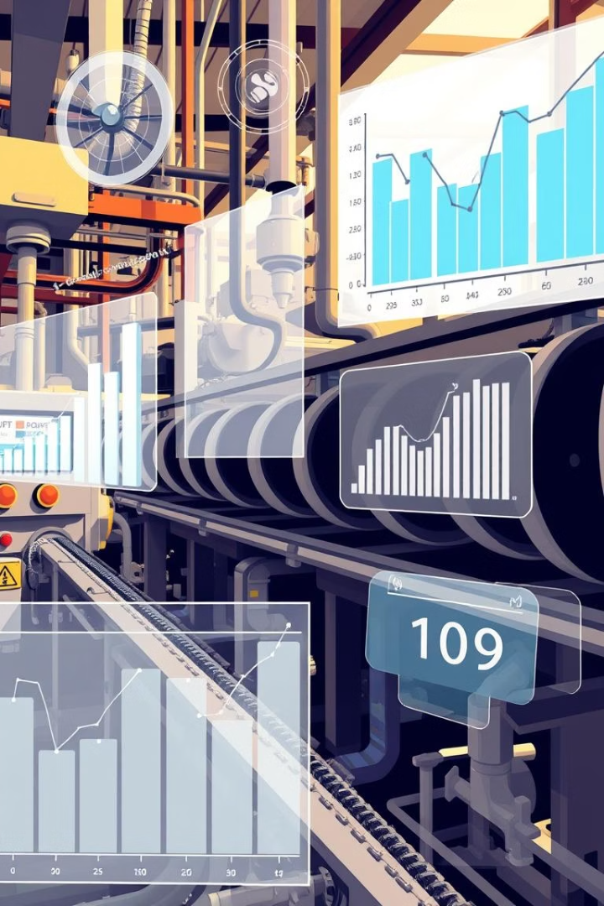



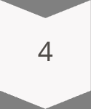
A Base de Dados: Características Numéricas
Base realista com 3.390 amostras.
Cada linha representa uma chapa de aço inspecionada.
Inclui atributos como:
Coordenadas (x/y mínimo e máximo)
Medidas geométricas (área, perímetro)
Índices de luminosidade e orientação
Indicadores de tipo de aço (A300, A400)
As colunas falha_1 a falha_outros indicam o tipo de defeito.
A variável classe_principal define qual é o defeito principal.

Slide 5


Limpeza e Tratamento
Foram detectadas várias inconsistências, como:
Valores negativos de área e perímetro
x_minimo > x_maximo e y_minimo > y_maximo
Valores mistos como 'Sim', 'Não', 'True', 'nao'
Identificamos valores ausentes em colunas importantes como:
x_maximo, maximo_da_luminosidade, tipo_do_aço_A400, indice_global_externo.
Ações realizadas:
Remoção de inconsistências
Padronização binária (0 ou 1)
Remoção de 1% de outliers extremos por coluna
Preenchimento com média ou moda, dependendo do tipo.

Slide 6
Modelos Utilizados
Testamos uma variedade de algoritmos:
Algoritmos Testados
Métricas Aplicadas
Ferramentas Utilizadas
Logistic Regression (com GridSearch)
Para avaliar os modelos usamos:
Python
KNN
Acurácia: percentual de acertos
Pandas / NumPy
Naïve Bayes com PCA
F1-Score: equilíbrio entre precisão e recall
Matplotlib / Seaborn
Decision Tree
Matriz de Confusão
Scikit-learn – Modelos de machine learning e métricas:
Random Forest
ROC-AUC: capacidade de distinguir classes, ideal para múltiplas categorias
XGBoost (modelo final)
LogisticRegression, KNN, DecisionTree, RandomForest, GaussianNB
AutoML com LazyPredict para explorar rapidamente outras opções
StandardScaler, GridSearchCV, PCA, train_test_split
XGBoost – Modelo de classificação final.
LazyPredict – Ferramenta AutoML para comparação rápida entre modelos.
Jupyter Notebook – Ambiente de desenvolvimento e documentação do processo.

Slide 7

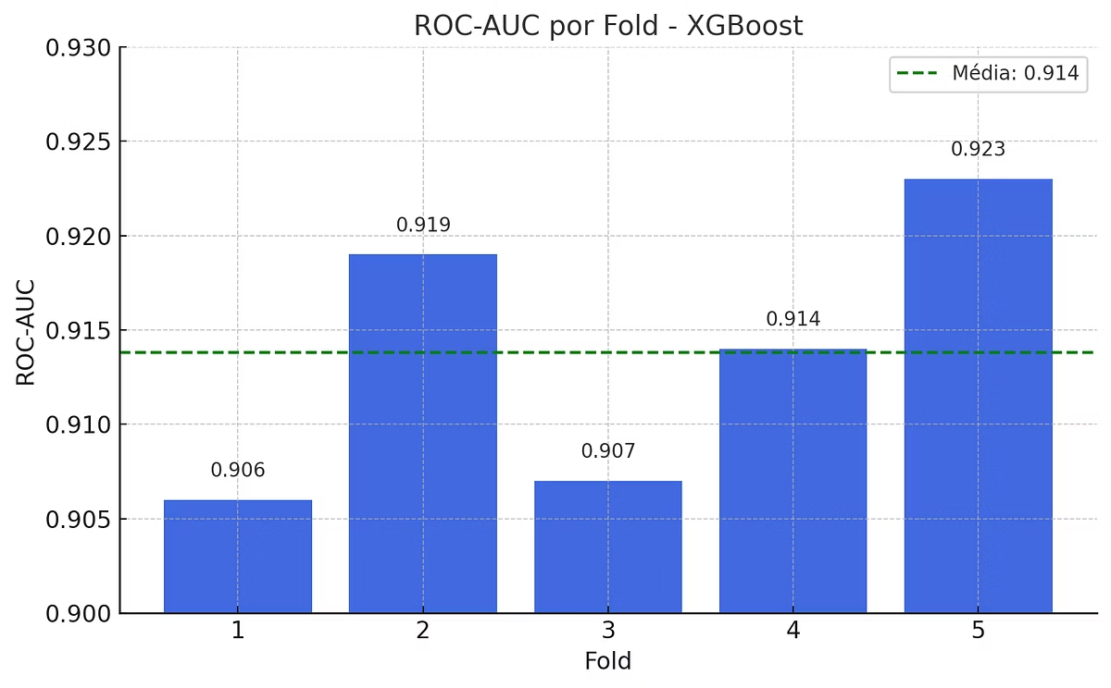
Resultados: Desempenho Geral do Modelo (XGBoost)
ROC-AUC médio: 0.914
Variação por fold:
Máximo: 0.923
Mínimo: 0.906
Excelente estabilidade e capacidade de generalização.

Slide 8

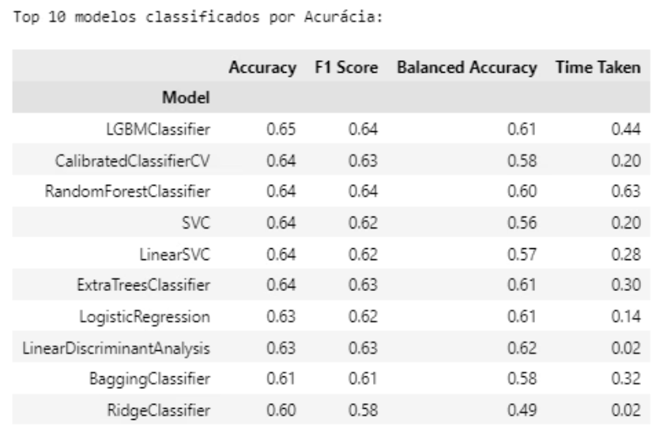
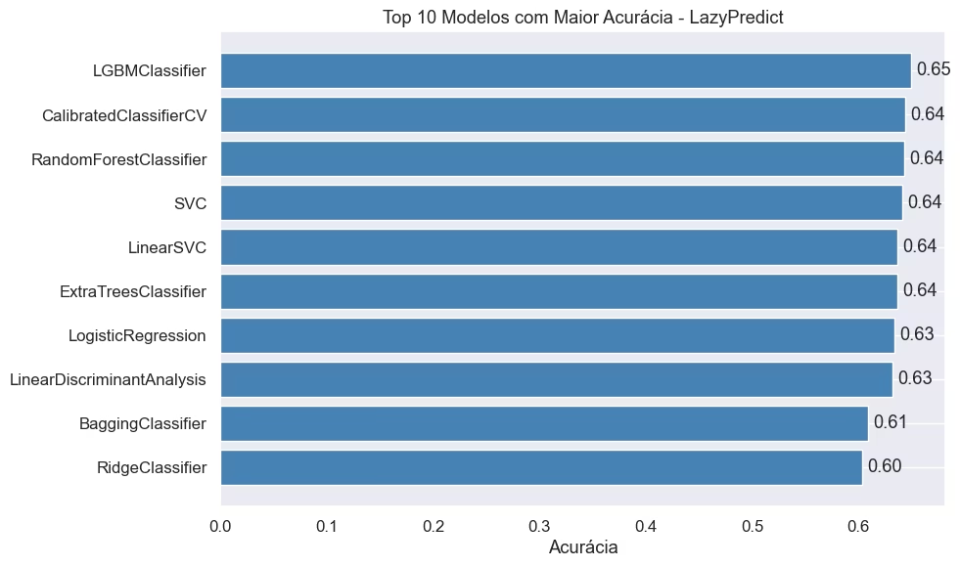
Resultados Auto ML: Desempenho Geral do Modelo LazyPredict

Slide 9
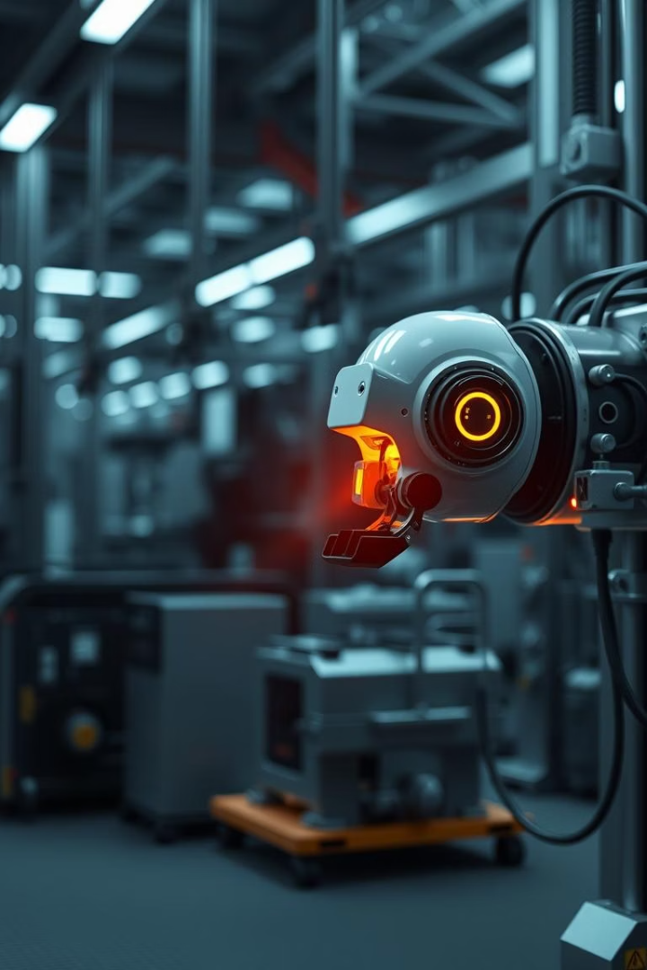
Conclusão
O modelo XGBoost apresentou ótimo desempenho, com média de ROC-AUC = 0.914 e baixa variação entre folds (±0.006).
As classes falha_3, falha_2 e falha_4 foram muito bem classificadas (F1-score > 0.80).
Já as classes falha_1, falha_5 e falha_6 apresentaram desempenho inferior, indicando dificuldade do modelo com essas falhas específicas.
A acurácia geral foi de 67%, e o modelo mostrou bom equilíbrio entre precisão e revocação (macro F1 = 0.67).

Slide 10
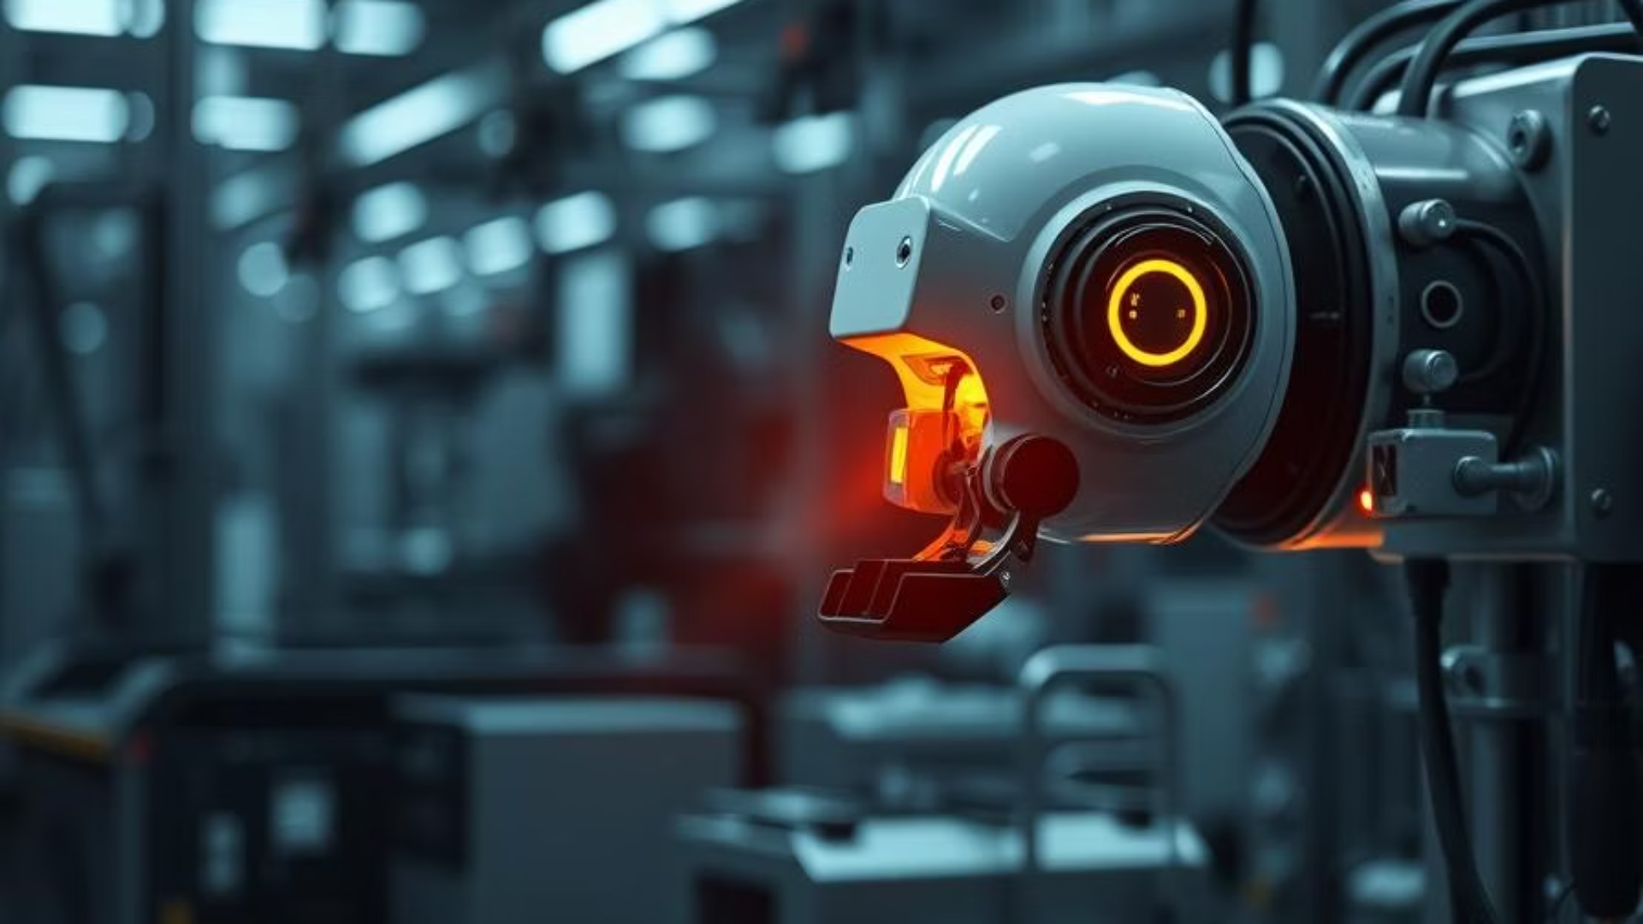
Recomendações
Explorar modelos deep learning (ex: CNNs) caso as imagens estejam disponíveis, especialmente para capturar padrões visuais complexos.
Aumento da Base de Dados
Coleta de novas imagens industriais.
1
2
3
4
Balanceamento de classes: Desempenho fraco nas classes menos representadas (falha_1, falha_5, falha_6) e presença de desbalanceamento (ex: support de falha_5 = 94 vs. falha_outros = 1133)
Explicabilidade: usar SHAP ou LIME para entender quais atributos estão influenciando mais as decisões do modelo.

Slide 11
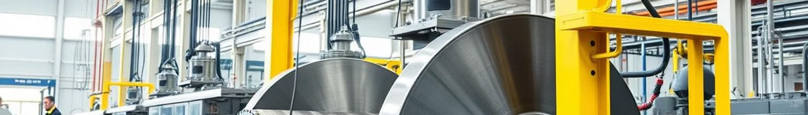
Conclusão: Impacto e Potencial
Sistema Viável
Benefícios
O sistema desenvolvido demonstra que é possível aplicar inteligência artificial na inspeção automatizada de chapas de aço, substituindo processos manuais lentos e subjetivos.
O uso de machine learning permite:
Redução de falhas não detectadas
Aumento da produtividade
Melhoria na qualidade final do produto
Redução de custos e otimização da qualidade industrial.
Indústria 4.0
Próximos Passos
Com acurácia geral de 67% e desempenho excelente em algumas classes (até 96% de F1-score), o modelo se mostra promissor para uso em ambientes industriais reais.
Implementação em ambiente industrial real.
Balanceamento das classes para melhorar desempenho.
Aplicação de redes neurais com imagens brutas.
Uso de técnicas de explicabilidade.

Slide 12
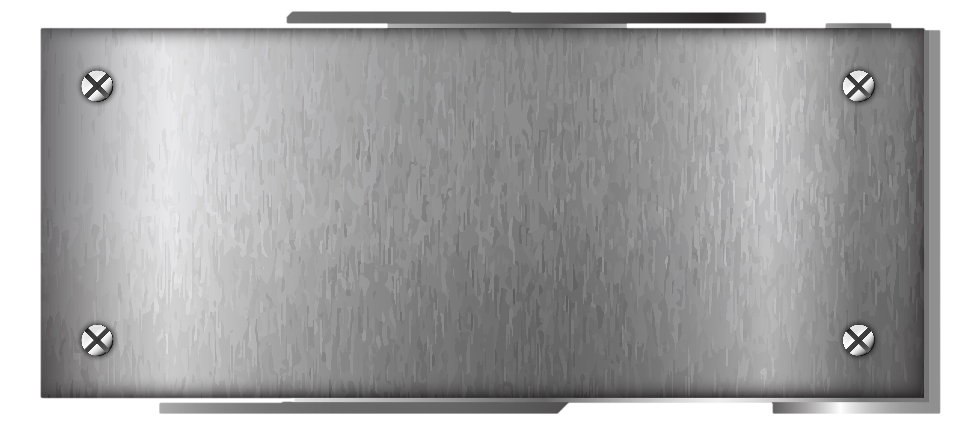
Obrigada !!!

